Slide 1


Chào mừng quý thầy cô và các bạn học sinh đến với tiết âm nhạc lớp 3

Slide 2
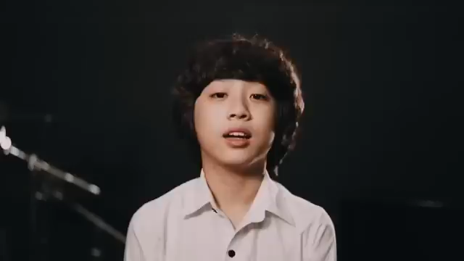

Slide 3
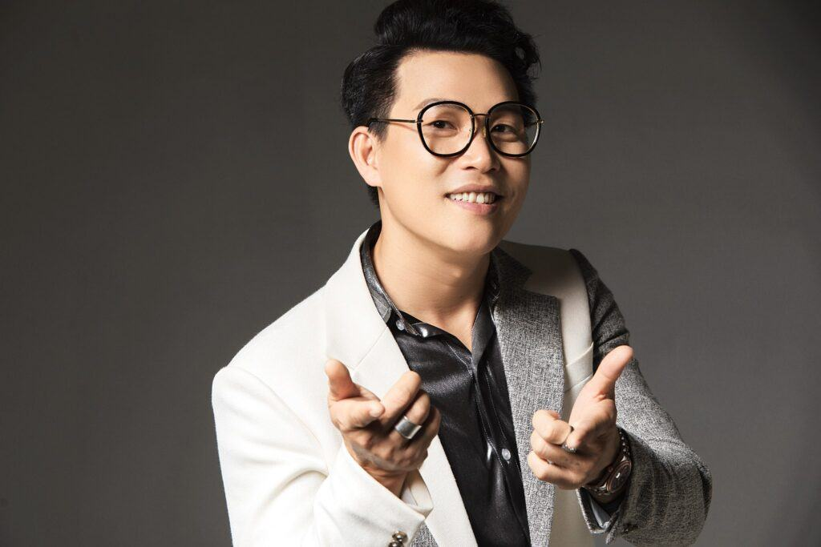
Nhạc sĩ Quách Beem Quách Beem sinh năm 1987 là một ca sĩ, nhạc sĩ, đạo diễn âm nhạc người Việt Nam. Quách Beem tên thật là Đoàn Đông Đức. Anh là nhạc sĩ sáng tác nhiều ca khúc hot được giới trẻ yêu thích như: Này Hà Giang, Đôi chân, Mẹ yêu ơi … và nhiều ca khúc khác.

Slide 4
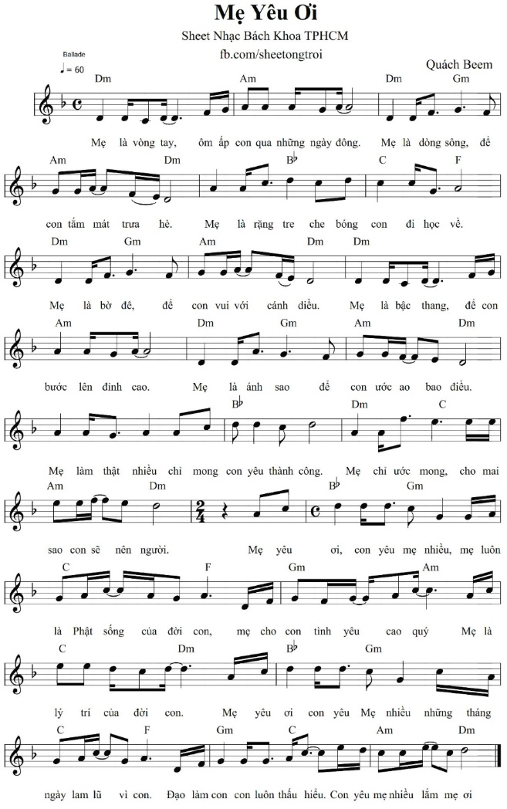

Slide 5


Slide 6



VẬN ĐỘNG PHỤ HỌA

